Slide 1
Integrantes:Brian Escarate, Agustin Gallardo, Leonardo Torres, Gabriel Zuñiga
Presentación Examen Soporte Computacional

Slide 2
Estrategia operacional para dar soporte.
Personal técnico necesario.
Herramientas e Insumos.
Personal técnico necesario::,
Mantención de Hardware

Slide 3
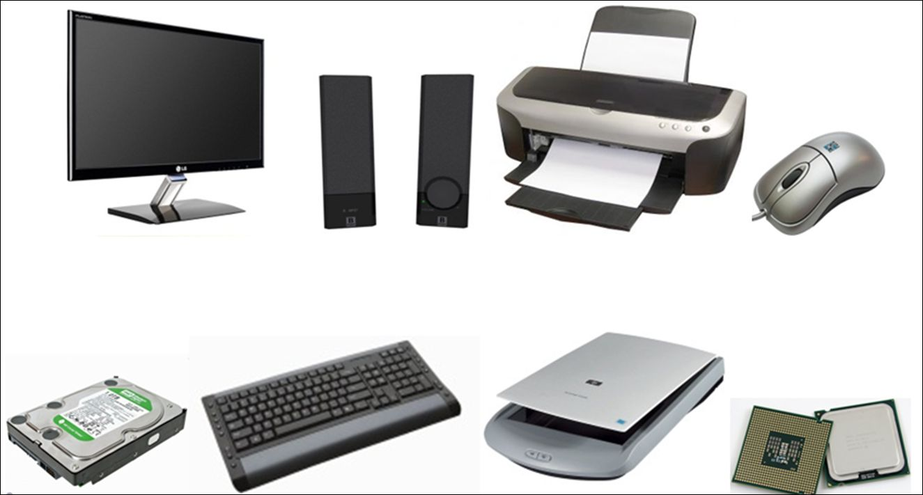
Resúmenes de Hardware y periféricos.
-Periféricos:
Teclados.
Monitores.
Mouses.
Lápiz de dibujo para pantallas digitales.
-Hardware:
iMac Pro.
Macbook Pro.
(Impresora) Canon PIXMA ip8750.
Notebook HP 250GB i7.

Slide 4
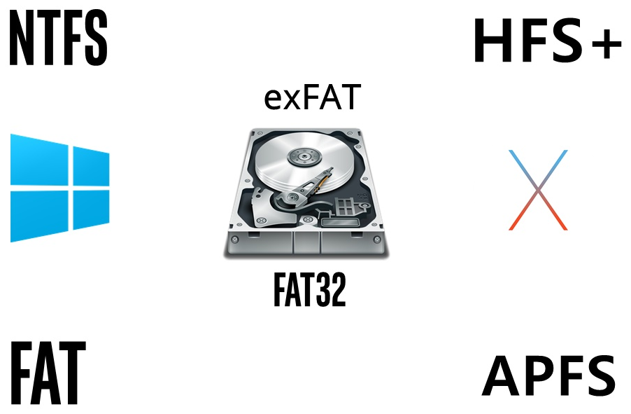
Sistema de archivos

Slide 5

Herramientas de software de configuración

Slide 6

Plan de acciones de recambio en software o hardware para solucionar problemas de red

Slide 7
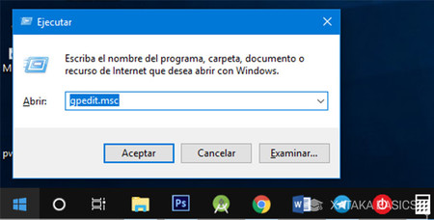
Plan de mantención de perfiles de usuario, ambiente, directorios y red.

Slide 8




Prestaciones de comunicación.

Slide 9

Documentación de la mantención de hardware y software para asegurar atención al cliente según protocolo de la organización.

Slide 10

Plantilla de un guión de atención al cliente con el protocolo de atención.

Slide 11

Conclusión.
Para lograr la mantención del hardware se debe usar una mesa de ayuda, la cual tiene ciertos requerimientos previos, como protocolos, personal y herramientas e insumos. En el uso día a día, hay diferentes piezas de hardware, las cuales se pueden gestionar servicios de mantenimiento, además de impresiones de alta calidad.

Slide 12
Reflexión.
El objetivo final de este trabajo fue aprender más sobre hardware y software, crear diagnósticos de problemas, planes de acciones y configuraciones de software además que aprendimos a elaborar un informe de la mejor manera posible con el equipo de trabajo.

Slide 13
Integrantes: Gabriel Zuñiga, Agustin Gallardo, Brian Escarate, Leonardo Torres
Presentación Examen Soporte Computacional

